Slide 1



La Rédaction Scientifique

Slide 2
Définition:
La rédaction scientifique est un style d’écriture utilisé pour communiquer résultats de recherche, des découvertes et des idées dans le domaine scientifique.

Slide 3
Autres type de rédaction
Rédaction creative
Inclut la fiction, la poésie et d'autres formes d'écriture artistique, mettant l'accent sur l'expression personnelle et l'imagination.
Exemple:
La nuit était tombée, enveloppant le monde d’un manteau de velours noir.
Les étoiles scintillaient comme des diamants éparpillés sur la toile céleste,
chacune racontant une histoire oubliée. Amina, assise sur le toit de sa maison,
levait les yeux, fascinée par ce spectacle éternel.

Slide 4
Rédaction technique
Utilisée pour créer des manuels, des guides et des documents techniques,
elle se concentre sur la précision et la clarté des informations.
Titre : Guide d'Installation d'un Système de Climatisation
Introduction
L'installation d'un système de climatisation peut améliorer le confort de votre espace de vie, surtout pendant les mois chauds.
Ce guide fournit des étapes détaillées pour installer un climatiseur mural, en veillant à respecter les normes de sécurité et d'efficacité.
Matériel Nécessaire
Climatiseur mural
Support de montage
Outils : perceuse, tournevis, niveau à bulle, clé à molette
Tuyaux de drainage
Câbles électriques
Étapes d'Installation
Choisir l'Emplacement
  Sélectionnez un mur intérieur qui offre une bonne circulation d'air.
  Assurez-vous qu'il y a un accès électrique à proximité.
Préparer le Mur
  Utilisez le niveau à bulle pour marquer l'emplacement du support de montage à une hauteur appropriée (généralement entre 1.5 et
  2 mètres du sol).
  Percez des trous pour fixer le support au mur.

Slide 5
Rédaction de contenu
Conçue pour le marketing et la communication en ligne, elle vise à engager et informer le public tout en optimisant le référencement.
Titre : Les Bienfaits de la Lecture : Plongée dans un Univers Infini
Introduction
La lecture est une activité enrichissante qui offre bien plus que du simple divertissement. Que ce soit un roman captivant,
un essai stimulant ou un article informatif, chaque lecture nous transporte dans un monde différent. Cet article explore les
multiples bienfaits de la lecture sur notre esprit et notre bien-être.
Bienfaits Cognitifs
Amélioration des Compétences Linguistiques
  La lecture régulière enrichit notre vocabulaire et améliore notre compréhension des structures grammaticales.
  Elle nous expose à divers styles d'écriture, ce qui nous aide à mieux nous exprimer.
Développement de l'Imagination
  Les livres stimulent notre créativité en nous plongeant dans des histoires et des univers variés. La lecture de fiction

Slide 6
Rédaction de discours
Conçue pour être présentée oralement, elle doit être persuasive et engageante.
Mesdames et Messieurs, chers amis,
Aujourd'hui, je me tiens devant vous pour aborder un sujet qui nous concerne tous :
a préservation de notre environnement. À une époque où les défis environnementaux sont
de plus en plus pressants, il est de notre responsabilité collective de prendre des mesures pour
protéger notre planète.

Slide 7
La méthode IMRAD est une structure couramment utilisée pour rédiger des articles scientifiques.
Le terme IMRAD est un acronyme qui désigne les sections principales de ce type de document :
Introduction : Présente le sujet de recherche, son contexte, et les objectifs de l'étude.
Elle inclut souvent une revue de la littérature pour situer le travail dans le champ de recherche.
Méthodes (Methods) : Décrit la méthodologie utilisée pour mener la recherche. Cela inclut les matériaux, les techniques, les procédures expérimentales, et les analyses statistiques.
Résultats (Results) : Présente les résultats obtenus grâce à la méthodologie décrite. Cela peut inclure des données brutes, des tableaux, et des graphiques, sans interprétation des résultats.
Analyse/Discussion : Interprète les résultats, les met en perspective par rapport à d'autres études, et discute des implications, des limites de l'étude, et des pistes pour des recherches futures.
Structure de rédaction d’un article scientifique (article simple ou mémoire)

Slide 8
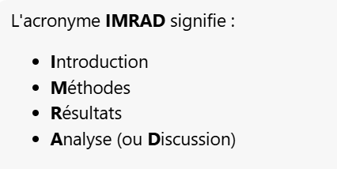

Slide 9
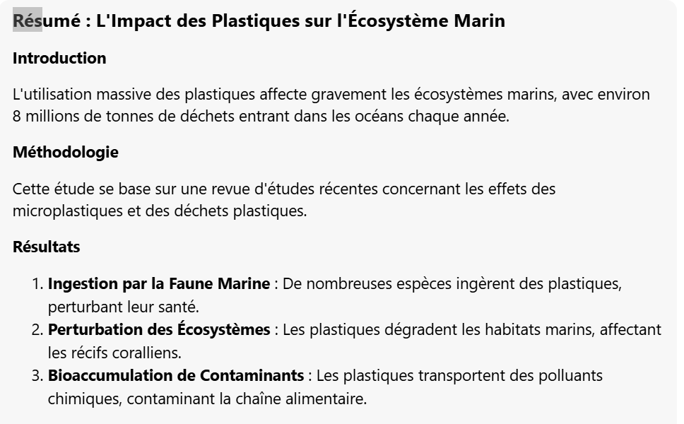
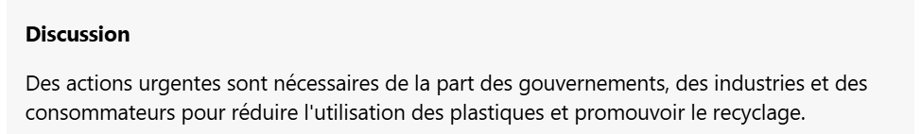
Exemple:

